Slide 1
INTERAZIONI FARMACO-RECETTORE E RISPOSTA QUANTITATIVA AI FARMACI

Slide 2
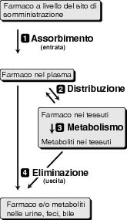
Il farmaco deve raggiungere il recettore in dosi adeguate (cioè terapeutiche) e per un tempo adeguato

Slide 3
Il farmaco deve raggiungere il recettore in dosi adeguate (cioè terapeutiche) e per un tempo adeguato
X
E.V.

Slide 4
FARMACO: sostanza capace di provocare in un organismo modificazioni funzionali mediante un’azione chimica o fisica (dal greco Pharmakon: principio attivo, ovvero rimedio o veleno).
Secondo l’OMS…..
…..un farmaco è “una sostanza o prodotto utilizzato per modificare o esaminare funzioni fisiologiche o stati patologici a beneficio del paziente”
A) l’effettiva modificazione di funzioni fisiologiche o di stati patologici ossia l’efficacia del farmaco
B) il beneficio del paziente e cioè il rapporto tra efficacia terapeutica ed effetti collaterali non desiderati

Slide 5
Φαρμαχον (farmaco, drug) = rimedio, veleno
Effetti benefici/terapeutici vs. effetti collaterali/eventi avversi
Rischio/beneficio
Costo/beneficio
Un farmaco ideale dovrebbe…..
Avere un basso rapporto rischio/beneficio
Avere un basso rapporto costo/beneficio
Agire attraverso un meccanismo specifico e selettivo
attivo a basse dosi con una tossicità trascurabile (o assente)

Slide 6
FARMACO
Dal greco phàrmakon (principio attivo: rimedio o veleno)
Qualunque molecola dotata di attività biologica
Sostanze dotate di attività terapeutiche
Sostanze di interesse tossicologico
Sostanze endogene: ormoni, neurormoni, neurotrasmettitori e autacoidi
Paul Herlich (1845-1815): “Corpora non agunt nisi fixata”
Per generare il loro effetto biologico, la maggior parte dei farmaci deve interagire con macromolecole specifiche (RECETTORI) dotate di propria funzione.
Un farmaco non crea un effetto, ma modula una FUNZIONE PREESISTENTE alterando lo stato funzionale del suo recettore

Slide 7
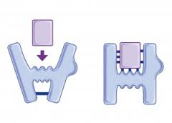
Generalità e proprietà dei recettori
RECETTORE
IUPHAR  macromolecola o insieme di macromolecole cellulari (generalmente di natura proteica) direttamente e specificatamente deputate alla trasmissione di un segnale chimico fra e all’interno delle cellule. L’interazione fra sostanze chimiche, quali ormoni, neurotrasmettitori, farmaci o messaggeri intracellulari e i loro recettori è responsabile di un cambiamento delle funzioni cellulari
Il recettore rappresenta la macromolecola a cui il farmaco si lega e di cui modifica la funzione
Notes:
IUPHAR: International Union of Pharmacology

Slide 8
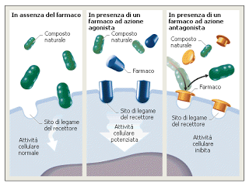
I recettori possono essere:
-Recettori per i neurotrasmettitori (es: nAChR x la D-tubocurarina)
-Trasportatori o pompe (es: Na⁺/K⁺-ATPasi x la digossina)
-Enzimi (es: COX x l’aspirina)
-Canali ionici (es: calcio antagonisti e anestetici locali)
-Acidi nucleici (es: DNA e RNA x antibiotici e antimitotici)
-Proteine del citoscheletro (es: tubulina x colchicina)
NB: diversi farmaci possono interagire su uno stesso complesso recettoriale a livello di diversi siti di legame (es: GABA, benzodiazepine e barbiturici a livello del complesso GABA_{A})

Slide 9
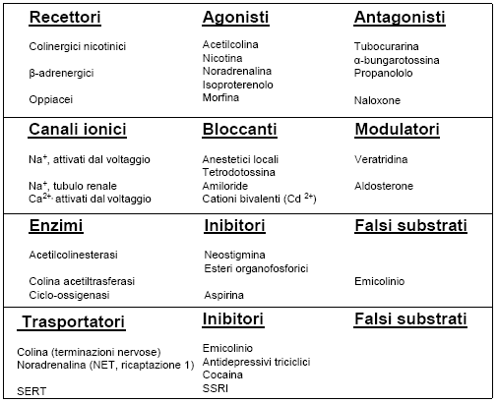
Esempi di targets biologici

Slide 10
L’identità e la funzione del recettore di un farmaco non sempre sono conosciute e in alcuni casi l’identificazione del recettore per una sostanza esogena ha preceduto la scoperta del ligando naturale endogeno (es: recettori x la morfina e scoperta di encefaline ed endorfine; i recettori cannabici)
Farmaci che non interagiscono con recettori
H₂O₂: disinfettante per le sue proprietà ossidanti
Bicarbonato: antiacido
Lassativi e diuretici osmotici (es: lattulosio e mannitolo)
Tali farmaci esplicano il loro effetto a concentrazioni nettamente più alte rispetto a quelli la cui azione è mediata da recettori specifici

Slide 11
Formazione del complesso farmaco-recettore
La maggior parte dei farmaci (X) si lega al recettore (R) in maniera reversibile e stechiometrica:
R + X ↔ RX
NB: in tale modello X si lega ad un unico sito di legame su R
Il complesso farmaco-recettore (RX) va incontro ad un cambiamento conformazionale (RX*) che poi si traduce (tramite l’attivazione di secondi messaggeri o variazioni di concentrazioni ioniche) in una risposta cellulare
RX ⇒ (RX*) ⇒ ⇒ ⇒ ⇒ risposta
Ipotesi classica: il complesso RX è l’unica entità in grado di iniziare la serie di eventi che porta all’effetto finale, mentre R o X, di per sé, sono inattivi

Slide 12
L’ interazione F-R è mediata prevalentemente da legami chimici deboli:
Legami ionici tra atomi di carica opposta
Ponti idrogeno
Attrazioni di van der Waals fra cariche elettriche fluttuanti
Interazioni idrofobiche
In alcuni casi: legami covalenti ⇒ interazioni irreversibili
Il numero di legami a bassa energia deve essere relativamente elevato per garantire che il contatto fra F ed R persista per un tempo significativo e sufficiente a generare l’effetto biologico
Gli atomi coinvolti nel legame devono essere vicini fra loro ⇒ F e R devono avere una struttura complementare ⇒ Specificità dell’azione farmacologica
F
F
F
F
R
I legami con molecole ‘non complementari’ si scindono rapidamente
F
R
NB: I farmaci possono legare anche macromolecole diverse dal loro recettore principale.
La specificità di un farmaco è anche funzione della sua concentrazione (es: β-2 AG possono agire anche su β-1 cardiaci che possiedo un sito parzialmente complementare al ligando, ma che può generare legami efficaci se si aumenta la probabilità di interazione F-R (> conc. F) prolungando il tempo di occupazione del sito di legame)

Slide 13
CARATTERISTICHE DELL’INTERAZIONE F-R
1) COSTANTE DI DISSOCIAZIONE (K_{d})
Studi di binding
2) DENSITA’ DEI SITI (B_{max})
3) COSTANTI CINETICHE (K_{on}/K_{off})
1) La formazione del complesso F-R (R + X ↔ RX) è una reazione reversibile ⇒ possiede una costante di equilibrio (K di associazione o di affinità):
Conc. del complesso F-R all’eq.
[RX]
K_{a} = —————
[R] [X]
Anche se K_{a} è direttamente correlata all’affinità di R per X, e dipende dalla forza del legame (numero di legami deboli) che si instaura fra R e X, per tradizione negli studi di binding si usa più frequentemente la K di dissociazione:
[R] [X] 1
K_{d} = ———— = ——
[RX] K_{a}

Slide 14
DENSITA’ DEI SITI (B_{max} o R_{T}):
numero massimo di molecole di ligando che si possono legare (= n. di siti di legame presenti) per cellula (o per unità di peso di proteine o di tessuto: moli/g)
Se ogni recettore ha un solo sito di legame ⇒
n. di siti = n. di recettori
COSTANTI CINETICHE:
K_{on} = costante di velocità di formazione del complesso RX (è un indice del tempo necessario per raggiungere l’equilibrio). Dipende dalla facilità di accesso del farmaco al sito di legame.
K_{off} = costante di velocità di scissione del complesso RX (è correlata all’emivita del complesso). Dipende dal numero di legami chimici deboli che si formano fra X e R.
K_{off}
——— = Kd
K_{on}
NB: K_{on} e K_{off} possono influenzare l’affinità di un farmaco per il proprio recettore:
- Se il farmaco si lega rapidamente al recettore ⇒
valori elevati di K_{on} ⇒ < K_{d} ⇒ > Affinità (K_{a})
- Se il farmaco si distacca lentamente dal recettore ⇒
bassi valori di K_{off} ⇒ < K_{d} ⇒ > Affinità (K_{a})

Slide 15
L’interazione ligando-recettore è analoga all’interazione enzima-substrato, per cui la relazione fra [X] e [RX] è simile all’equazione di Michaelis-Menten
[R] [X]
K_{d} [RX]
K_{d} = ————
[R] = ————
[RX]
[X]

Slide 16
L’interazione ligando-recettore è analoga all’interazione enzima-substrato, per cui la relazione fra [X] e [RX] è simile all’equazione di Michaelis-Menten
[R] [X]
K_{d} [RX]
K_{d} = ————
[R] = ————
[RX]
[X]
K_{d} [RX]
Poiché: [R_{T}] = [RX] + [R]
[R_{T}] = [RX] + ————
[X]

Slide 17
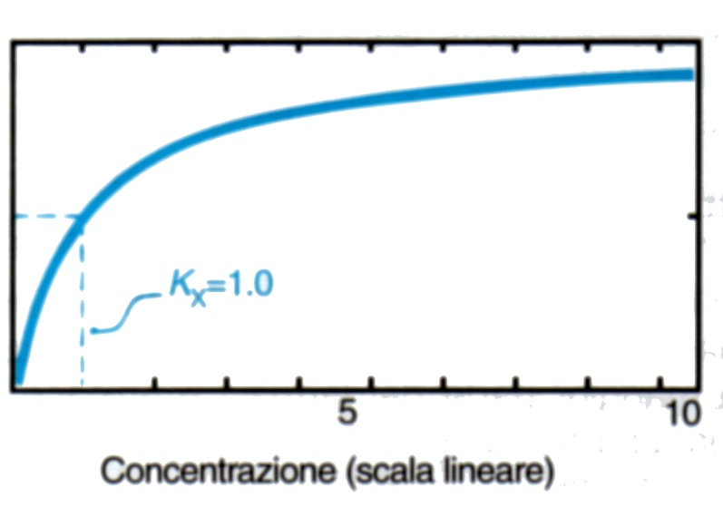
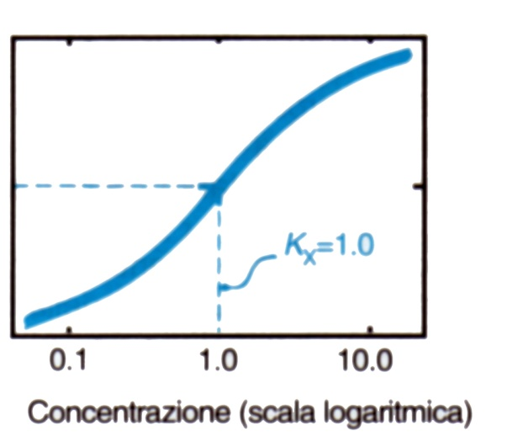
L’interazione ligando-recettore è analoga all’interazione enzima-substrato, per cui la relazione fra [X] e [RX] è simile all’equazione di Michaelis-Menten
[R] [X]
K_{d} [RX]
K_{d} = ————
[R] = ————
[RX]
[X]
K_{d} [RX]
Poiché: [R_{T}] = [RX] + [R]
[R_{T}] = [RX] + ————
[X]
[X] [R_{T}]
[X] B_{max}
[RX] = —————
B_{eq} = —————
K_{d} + [X]
K_{d} + [X]
Isoterma di legame (Isoterma di Languimir)
R_{T} (B_{max}) = valore di plateau a cui la curva tende asintoticamente
K_{d}=concentrazione di farmaco che provoca la saturazione del 50% dei siti presenti
150
75
0
100%
50%
0
R_{T}
150
75
0
[RX]=B, nM
K_{d}
[RX]=B, nM
K_{d}
[X], nM

Slide 18
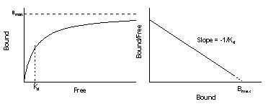
What is a Scatchard plot?
In the days before nonlinear regression programs were widely available, scientists transformed data into a linear form, and then analyzed the data by linear regression. There are several ways to linearize binding data, including the methods of Lineweaver-Burke and Eadie-Hofstee. However, the most popular method to linearize binding data is to create a Scatchard plot (more accurately attributed to Rosenthal), shown in the right panel below.
In this plot, X-axis = [RX] and Y-axis = [RX]/[X]
[RX]/[X] = B/F = — 1/Kd [RX] + Bmax/K_{d}
It is possible to estimate the Bmax and Kd from a Scatchard plot (Bmax is the X intercept; Kd is the negative reciprocal of the slope). However, the Scatchard transformation distorts the experimental error, and thus violates several assumptions of linear regression. The Bmax and Kd values you determine by linear regression of Scatchard transformed data may be far from their true values.

Slide 19
METODI DI STUDIO DEI RECETTORI
STUDIO DELL’INTERAZIONE DIRETTA F-R (studi di binding): valutazione quantitativa dell’interazione di un ligando marcato con un isotopo radioattivo ed una preparazione contenente il recettore.
CURVE CONCENTRAZIONE-RISPOSTA (in vitro) o DOSE-RISPOSTA (in vivo): consentono di ottenere informazioni sull’interazione del ligando con il recettore a partire dall’analisi qualitativa e quantitativa dell’effetto (es. attività di un enzima, apertura di un canale, produzione di un secondo messaggero, risposta di un organo isolato, parametro fisiopatologico di un organismo intatto).
BIOLOGIA MOLECOLARE: isolamento, purificazione e clonazione del recettore, caratterizzazione strutturale e funzionale del recettore, etc.

Slide 20
METODI DI STUDIO DEI RECETTORI
STUDIO DELL’INTERAZIONE DIRETTA F-R (studi di binding): valutazione quantitativa dell’interazione di un ligando marcato con un isotopo radioattivo ed una preparazione contenente il recettore.
CURVE CONCENTRAZIONE-RISPOSTA (in vitro) o DOSE-RISPOSTA (in vivo): consentono di ottenere informazioni sull’interazione del ligando con il recettore a partire dall’analisi qualitativa e quantitativa dell’effetto (es. attività di un enzima, apertura di un canale, produzione di un secondo messaggero, risposta di un organo isolato, parametro fisiopatologico di un organismo intatto).
BIOLOGIA MOLECOLARE

Slide 21
STUDI DI BINDING
Valutazione quantitativa dell’interazione fra un ligando marcato con un isotopo radioattivo (³H o ¹²⁵I) ed una preparazione contenente il recettore (o, eventualmente, il recettore isolato e purificato)
Vantaggi:
- possibilità di determinare la specificità farmacologica
- determinazione delle caratteristiche dell’interazione F-R (es: affinità e densità dei siti recettoriali)
- determinazione della localizzazione cellulare e subcellulare dei recettori (autoradiografia)
- individuazione di sottoclassi recettoriali
Svantaggi:
- impossibilità di distinguere fra agonisti e antagonisti (eccezione: GTPγS)
- difficoltà di distinguere fra recettori funzionali e siti di legame di altra natura (enzimi, trasportatori, ecc.)

Slide 22
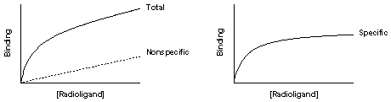
STUDI DI BINDING
Incubazione del preparato contenente il recettore (R purificato, omogenato tissutale o sezioni - autoradiografia) con il ligando (AG o AT) marcato con un isotopo radioattivo [³H, ¹⁴C, ¹²⁵I] in condizioni controllate di tempo, temperatura e pH.
Tempo di incubazione: sufficiente a raggiungere l’equilibrio (per determinare K_{d} o B_{max}) o variabile (per studi di cinetica).
R + *X ↔ *RX + *X ---- wash/filter ----- > *RX (+ *NSB)
SB = TB – NSB
NSB = non saturabile (si ottiene incubando il preparato con un eccesso di ligando non marcato)

Slide 23
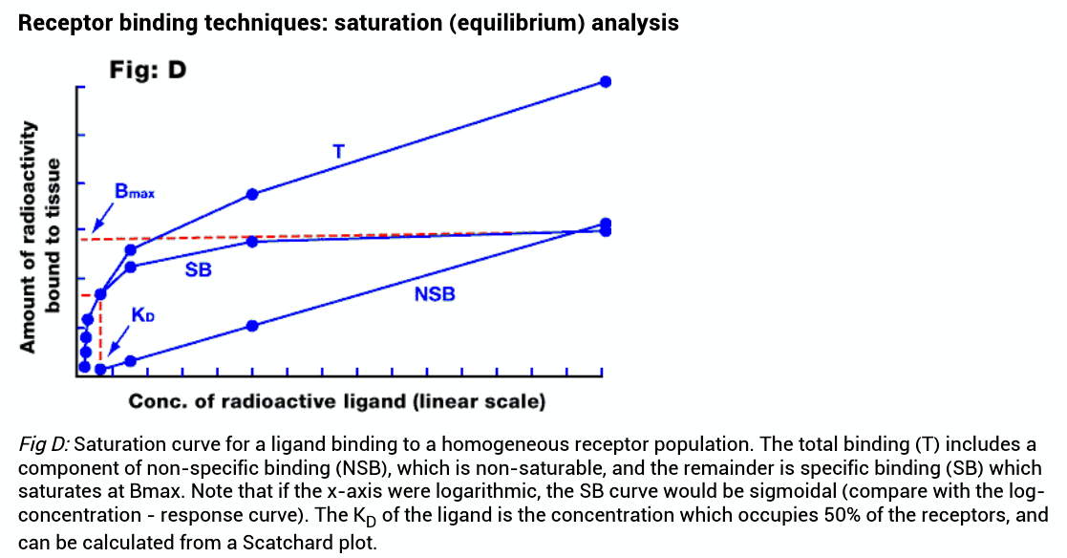

Slide 24
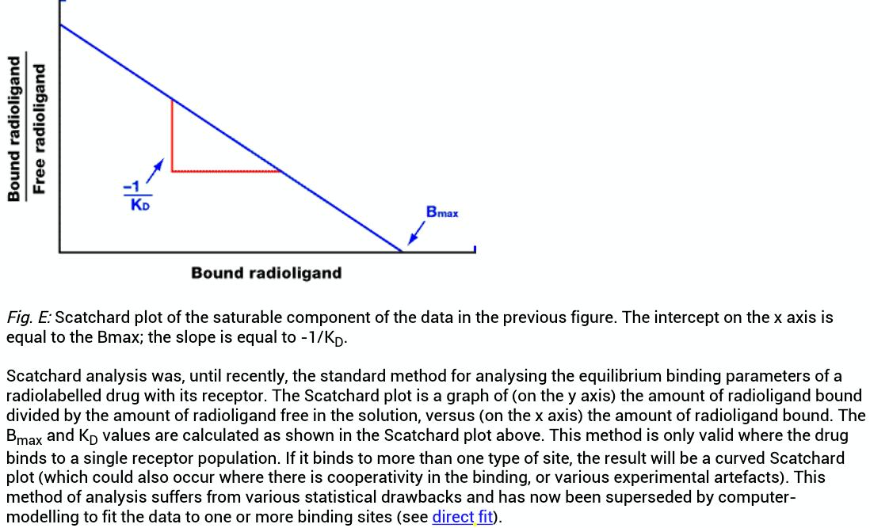

Slide 25
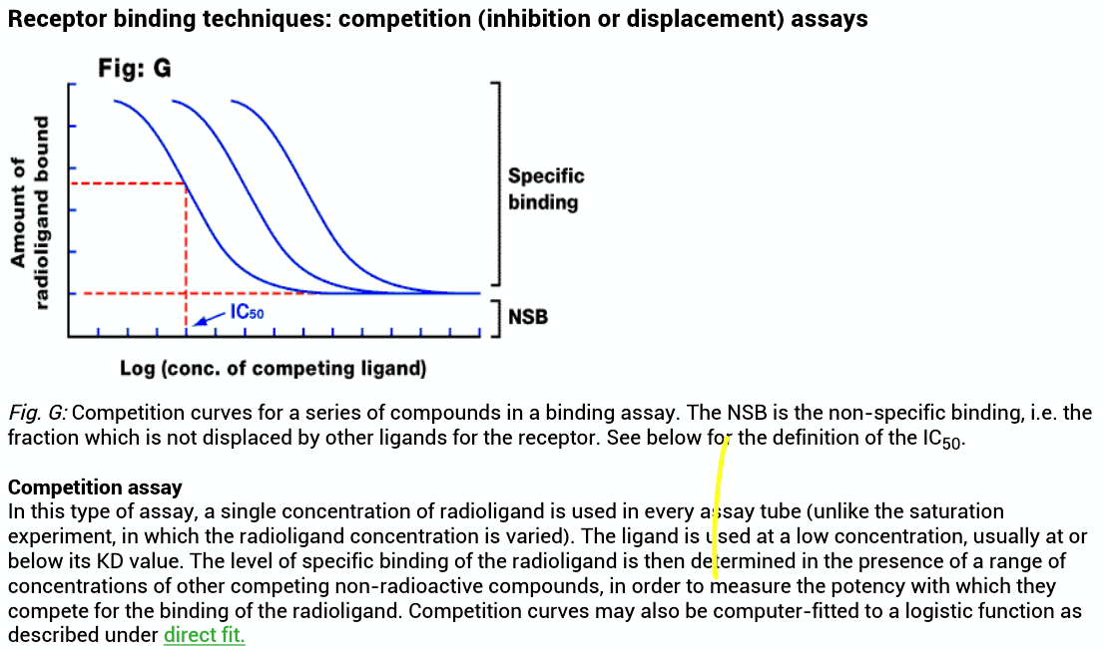
La Kd del farmaco non marcato, generalmente chiamata Ki, viene calcolata mediante l’equazione approssimata di Cheng e Prusoff: K_{i} = IC₅₀/(1+[X]/K_{d})

Slide 26
METODI DI STUDIO DEI RECETTORI
STUDIO DELL’INTERAZIONE DIRETTA F-R (studi di binding): valutazione quantitativa dell’interazione di un ligando marcato con un isotopo radioattivo ed una preparazione contenente il recettore.
CURVE CONCENTRAZIONE-RISPOSTA (in vitro) o DOSE-RISPOSTA (in vivo): consentono di ottenere informazioni sull’interazione del ligando con il recettore a partire dall’analisi qualitativa e quantitativa dell’effetto (es. attività di un enzima, apertura di un canale, produzione di un secondo messaggero, risposta di un organo isolato, parametro fisiopatologico di un organismo intatto).
BIOLOGIA MOLECOLARE
L’analisi delle curve dose/concentrazione-risposta consente di ottenere informazioni sull’interazione F-R, ma anche su fenomeni fondamentali della farmacologia, quali l’esistenza di farmaci ad attività qualitativamente uguale, ma quantitativamente diversa (in potenza ed efficacia), o l’esistenza di agonisti, antagonisti e agonisti parziali

Slide 27
STUDIO DELLE CURVE DOSE O CONCENTRAZIONE-RISPOSTA
Si ottengono informazioni sulla formazione di RX (evento iniziale) a partire dall’analisi qualitativa e quantitativa della risposta biologica (effetto finale).
In base alle esigenze e alle disponibilità metodologiche si può misurare l’attività di un enzima, l’apertura di un canale ionico, la produzione di un secondo messaggero, la risposta di un organo isolato o un paramentro fisiopatologico dell’organismo intatto (es: T, P_{art}).
Vantaggi:
- immediata valutazione della rilevanza biologica del fenomeno che si sta indagando
- possibilità di studiare la specificità farmacologica del recettore in esame, cioè la natura e potenza di agonisti e antagonisti
Svantaggi:
- bisogna conoscere gli eventi che si interpongono fra l’interazione F-R e l’evento/risposta in esame
- interferenza di fenomeni farmacocinetici: assorbimento, metabolismo e distribuzione

Slide 28
Aspetti quantitativi delle risposte ai farmaci
La relazione fra la quantità di farmaco e il grado di risposta ottenuto prende il nome di:
- Curva concentrazione (mol/L o g/L)-risposta (in vitro)
- Curva dose (g/kg)-risposta (in vivo)
L’analisi delle curve dose-risposta consente di studiare:
1) Le caratteristiche dell’interazione F-R
2) Potenza ed efficacia dei farmaci
3) Esistenza di agonisti, antagonisti e agonisti parziali

Slide 29
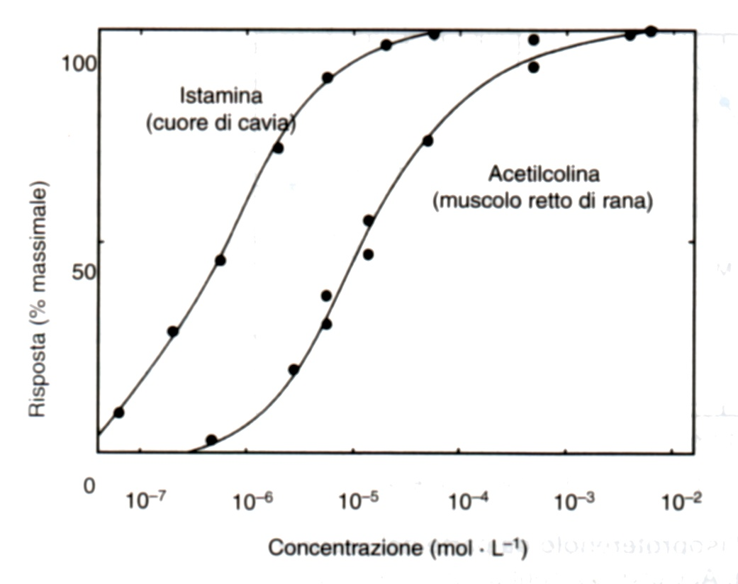
Curve concentrazione-risposta per agonisti
Curve in scala semi-logaritmica relative a RISPOSTE GRADUALI

Slide 30
Classificazione delle risposte farmacologiche
RISPOSTE GRADUALI: sono risposte misurabili in continuo: la risposta può assumere qualsiasi valore, aumentando progressivamente all’aumentare della dose e tendendo asinoticamente ad un valore massimo (Es: forza di contrazione muscolare, attivazione di un enzima, aumento della pressione sanguigna)
RISPOSTE NON MISURABILI IN CONTINUO: si classificano con un voto (score) o uno stadio (stage). La distanza fra i diversi stadi non è correlabile (Es: formazione di ulcere, effetti comportamentali, grado di dolore).
RISPOSTE QUANTALI (tutto-o-nulla): gli stadi possibili sono solo due (Es: morte, remissione da malattia). La relazione dose-risposta si esprime come numero di individui in una popolazione (frequenza) in cui compare l’effetto (istogramma delle frequenze o curva cumulativa):

Slide 31
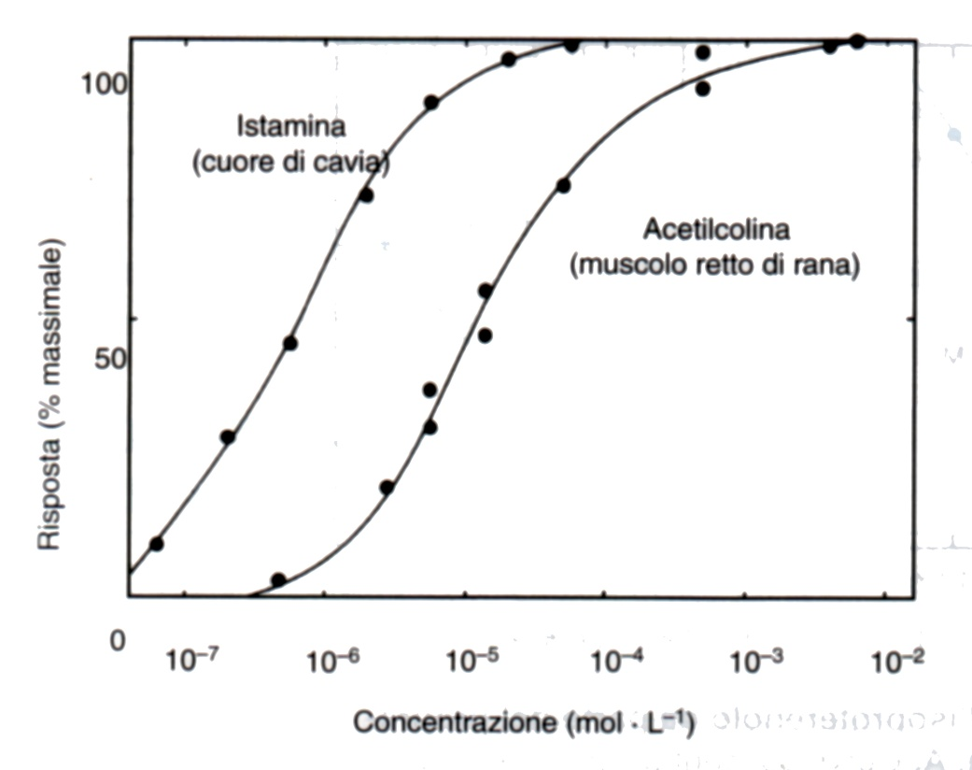
Meccanismi di competizione
Farmaci diversi possono competere con il legame ad uno stesso recettore
Il valore di affinità (K_{a}):
consente di paragonare la capacità di due farmaci di legare uno stesso recettore
dipende da K_{on} e K_{off} (il F che si lega più rapidamente e/o che si stacca più lentamente è quello con > affinità)
dipende dalla struttura chimico-fisica del farmaco
Se il legame di un farmaco A è reversibile, A può essere spiazzato dal recettore da un farmaco B che abbia maggiore affinità (<K_{d}) per il recettore (o > concentrazione rispetto ad A)
Il legame reversibile è competitivo
La competizione determina uno spostamento delle curve di legame verso destra e quindi una riduzione apparente dell’affinità di A (>K_{d}) => bisogna aumentare la conc. di A per occupare una stessa % di recettore:
A
A in presenza di B

Slide 32
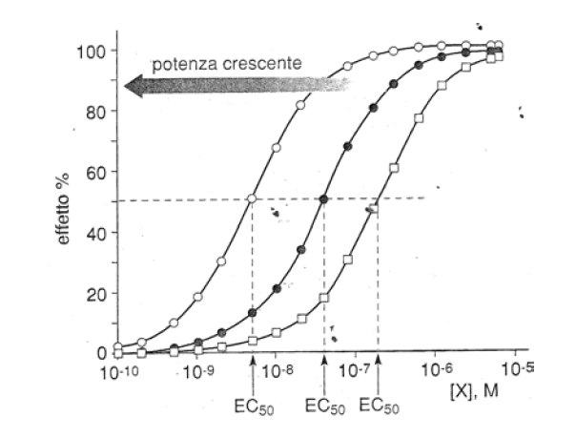
POTENZA DI UN FARMACO
Farmaci con diversa potenza differiscono nella dose necessaria per ottenere un determinato effetto (e quindi nella posizione della curva sull’asse della ascisse).
EC₅₀= la concentrazione (o dose: ED₅₀) di farmaco che genera un effetto pari al 50% dell’effetto massimo
E’ correlata all’affinità del farmaco per il recettore
E’ una misura relativa della potenza di un farmaco
< EC₅₀ ⇒ > Potenza ⇒ < è la dose di F necessaria per ottenere un determinato effetto
La potenza viene generalmente espressa come: pD₂ = - log ED₅₀

Slide 33
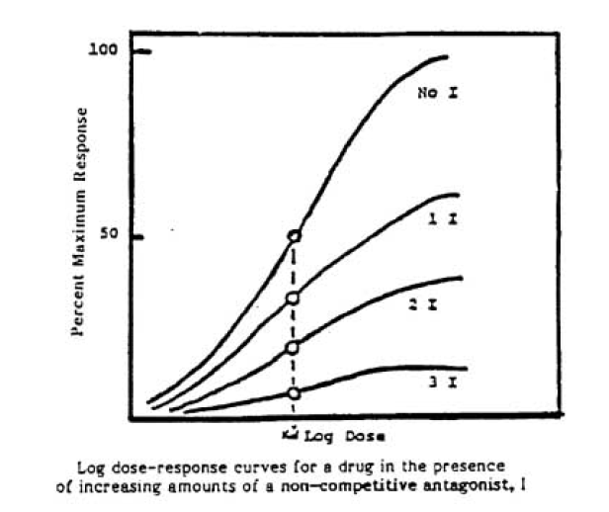
EFFICACIA DI UN FARMACO
EFFICACIA = Effetto massimo che il farmaco può indurre
Esempio di farmaci con la stessa potenza (EC₅₀), ma con diversa efficacia
Esempio pratico:
Diuretici tiazidici: elevata potenza (attivi a basse concentrazioni plasmatiche)
Diuretici dell’ansa (es: furosemide): elevata efficacia (producono un effetto diuretico molto alto)
NB: L’efficacia di un farmaco è correlata alla % di F che si lega al recettore e dipende dal numero di molecole di F presenti nel sito recettoriale e dall’affinità del F per il recettore stesso.
Eppure è importante tenere presente che la % di legame del F al R non sempre è direttamente proporzionale all’entità della risposta farmacologica che si genera.

Slide 34
Relazioni fra interazione F-R e risposta
Teoria dell’occupazione (Clark 1933):
L’effetto (E) di un farmaco è direttamente proporzionale al grado di occupazione del recettore
E = k [RX] ⇒ E_{max} = k B_{max}
B_{max}= [RX] + [X] = [RX] + K_{d}[RX]/[X] => [RX] = B_{max} [X] / ([X] + K_{d})
[X] E_{max}
E = —————
K_{d} + [X]
La curva dose-risposta corrisponde alla curva che correla [X] con [RX] => EC₅₀ = K_{d}
La teoria dell’occupazione è valida solo se:
a) L’interazione F-R è reversibile
b) E’ stato raggiunto l’equilibrio
c) I recettori sono tutti omogenei
d) L’interazione F-R è stechiometrica (1F interagisce con 1R)
e) Recettori indipendenti (l’occupazione di un R non influenza la capacità degli altri di essere occupati)
La teoria dell’occupazione rappresenta solo un’approssimazione della realtà perché:
Spesso la curva dose-risposta con coincide con la curva di interazione F-R
Alcuni F, pur legandosi al recettore, producono risposte ridotte o non producono alcuna risposta

Slide 35
Modificazioni alla teoria dell’occupazione
Spesso la curva dose-risposta non coincide con la curva di interazione F-R (EC₅₀ ≠ K_{d})
1) Si può ottenere una risposta massima occupando solo una frazione di recettori: esistenza dei “recettori di riserva”
2) Certi farmaci devono occupare una frazione dei recettori presenti prima che si verifichi un effetto: “soglia di occupazione”
(Si verifica in genere quando [R] è alta e non trascurabile rispetto a [F], es: nel caso di inibizione di enzimi che non catalizzano il rate-limiting step)

Slide 36
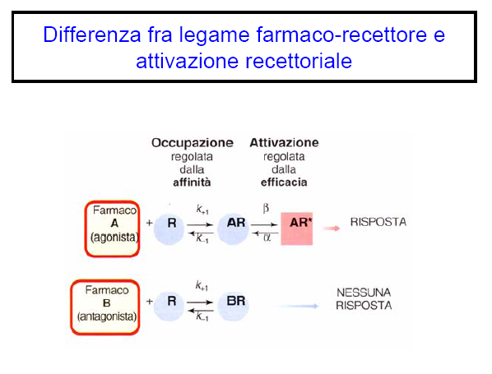
Agonisti e antagonisti
AGONISTA (AG): un farmaco che legandosi al recettore genera una risposta biologica
ANTAGONISTA (AT): un farmaco che pur legandosi al recettore è incapace di produrre un effetto, ma inibisce (parzialmente o completamente) l’effetto di un agonista sullo stesso recettore (la potenza si esprime con IC₅₀)

Slide 37
Tipi di antagonismo
Antagonismo Recettoriale tipico (sormontabile o competitivo): interazione “reversibile” a livello del sito recettoriale cui si lega l’agonista
Antagonismo non-competitivo (non sormontabile): antagonisti allosterici e antagonisti che si legano al sito dell’agonista in maniera “irreversibile”
Antagonismo Funzionale o Fisiologico: un farmaco può bloccare l’effetto di un altro farmaco pur non interagendo sullo stesso recettore; es: l’azione broncocontratturante dell’istamina può essere antagonizzata sia da un antiistaminico (AT recettoriale) che da un β₂-agonista (AT funzionale)
Antagonismo Chimico (es: anticorpi neutralizzanti, tetracicline e Ca²⁺)
Antagonismo Farmacocinetico (es: Fenobarbitale e Warfarin)

Slide 38
Antagonismo sormontabile
L’AT aumenta la EC₅₀ apparente dell’AG senza modificarne l’E_{max}
Aumentando la conc dell’AG si può generare lo stesso effetto max ottenuto in assenza dell’AT
Antagonismo non sormontabile
L’AT non modifica la EC₅₀ dell’AG, ma deprime l’E_{max} ottenibile anche a conc elevate di AG (es: AT competitivo irreversibile, AT allosterico non competitivo)

Slide 39

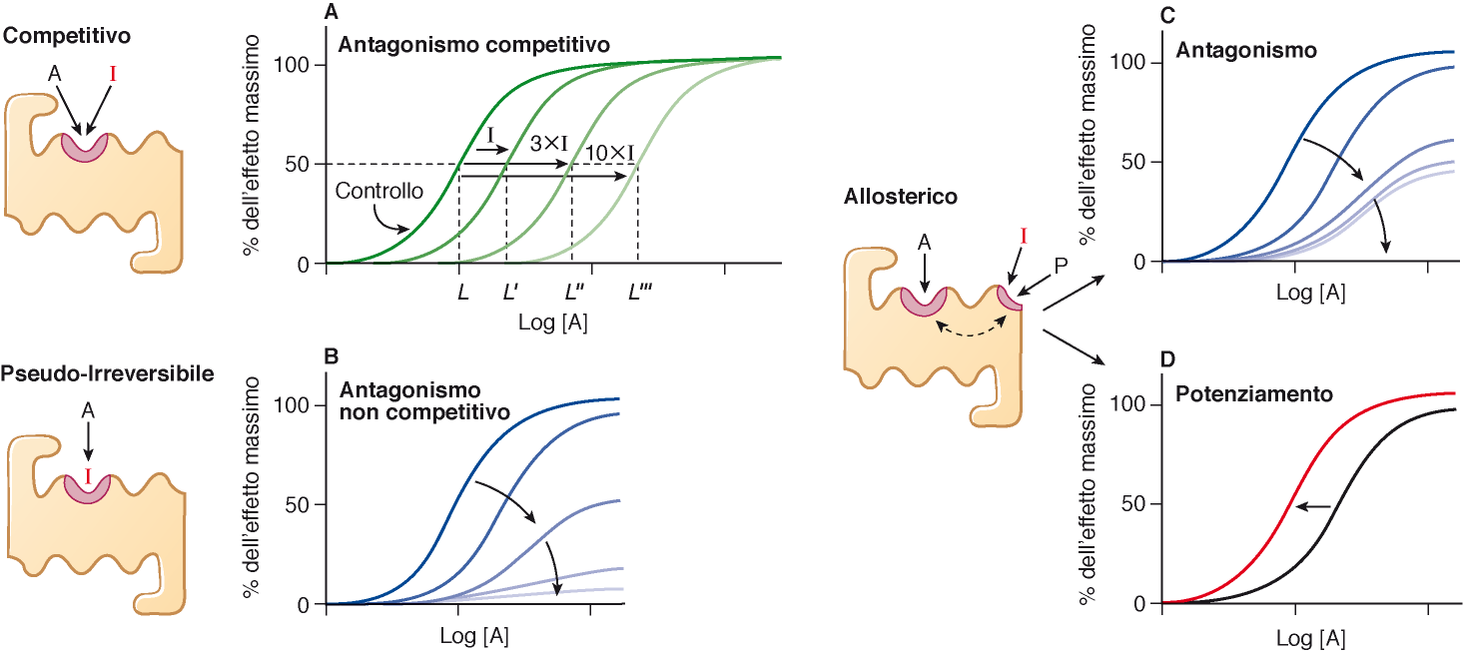
Modulatore allosterico positivo

Slide 40
Come si valuta l’attività di un antagonista competitivo?
IC₅₀

Slide 41
Teoria dell’efficacia o attività intrinseca
La teoria dell’occupazione non spiega l’esistenza di antagonisti che, pur legandosi al recettore, non producono alcun effetto =>
Teoria di Ariëns e Stephenson
I farmaci sono dotati di due proprietà distinte:
AFFINITA’ = capacità del farmaco di interagire con il recettore (è un indice della potenza di un farmaco)
- EFFICACIA o ATTIVITA’ INTRINSECA (α) = capacità del farmaco di generare una risposta biologica, una volta legatosi al recettore (correlata alla probabilità di indurre un cambiamento conformazionale nel recettore che lo renda capace di generare una risposta)
[X] E_{max} α
E = ———————
K_{d} + [X]
α = 0 ⇒ ANTAGONISTA
α = 1 ⇒ AGONISTA
0<α<1 ⇒ AGONISTA PARZIALE (dualista)

Slide 42
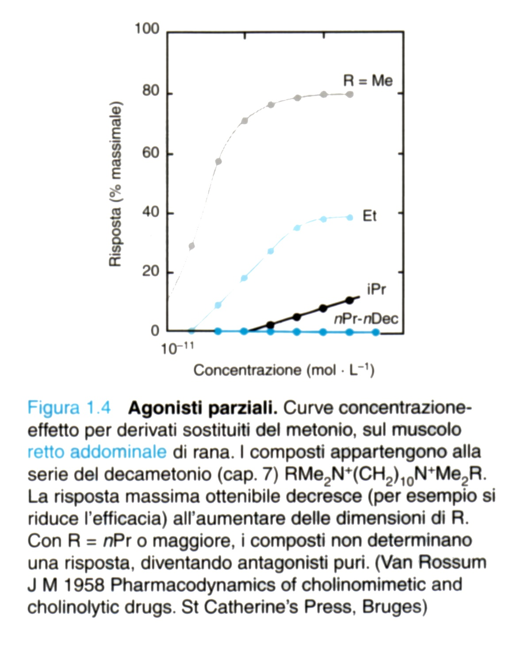
R = Me (α = 1)
R = Et (0<α<1)
R = nPr-nDec (α = 0)
Efficacia crescente

Slide 43
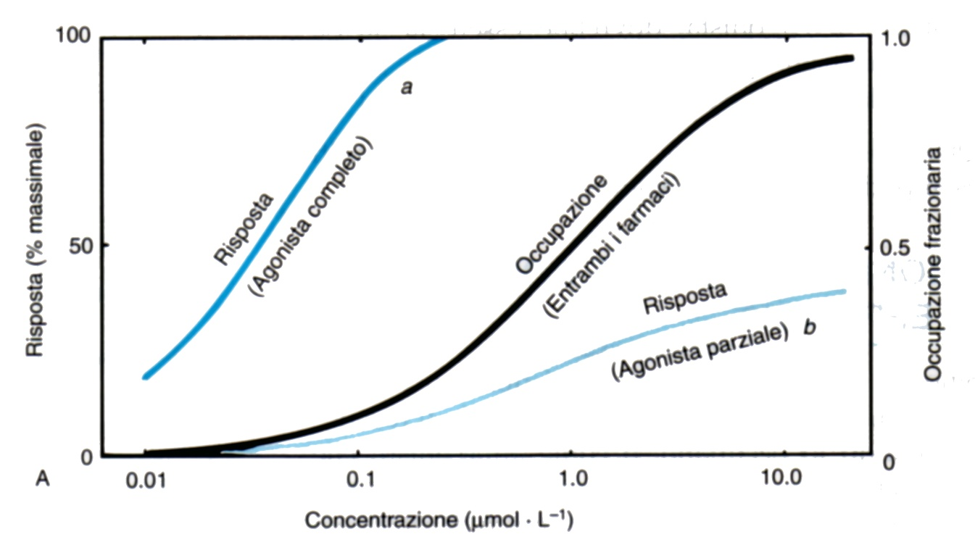
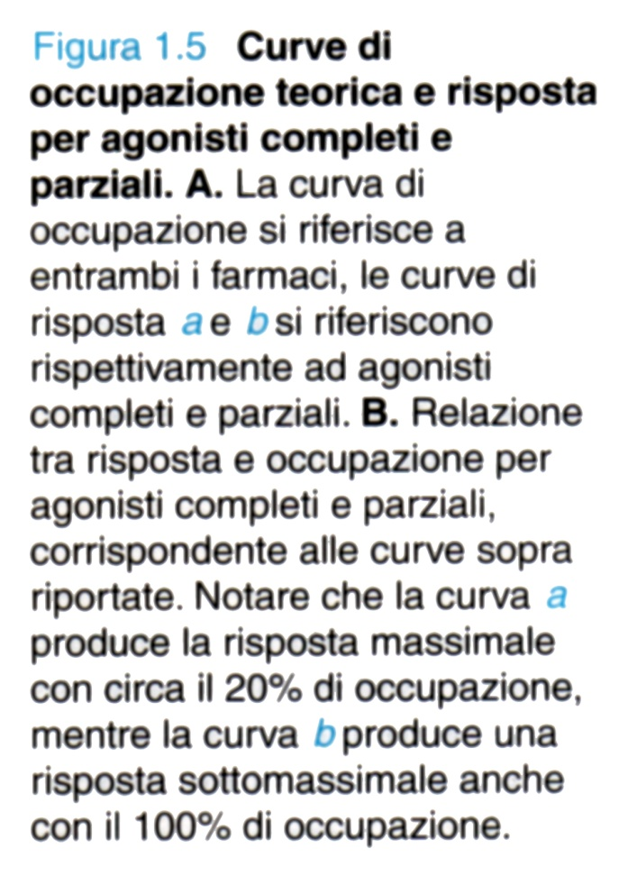
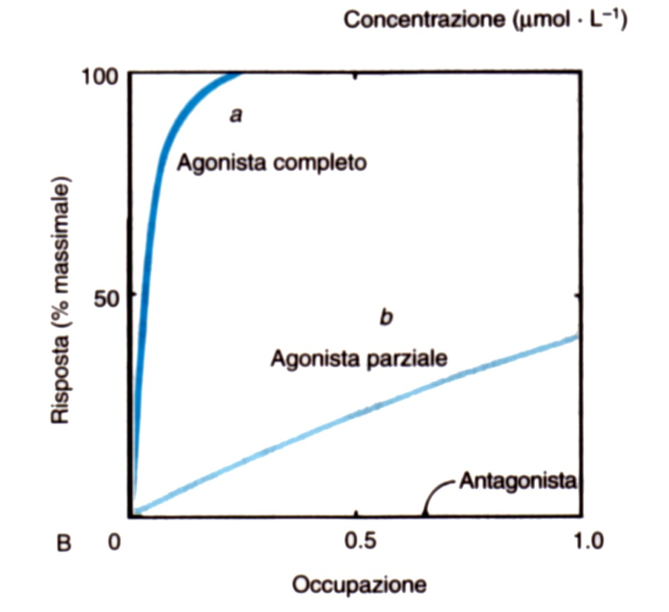

Slide 44
Agonisti parziali
Quando tutti i recettori sono occupati da un agonista parziale:
E = E_{max} · α
Gli agonisti parziali vengono anche definiti “dualisti” o “agonisti-antagonisti” in quanto presentano caratteristiche intermedie fra quella di un agonista e quelle di un antagonista
Gli agonisti parziali sono in grado di inibire “parzialmente” la risposta di un agonista completo
A basse dosi, l’AG parziale si comporta da agonista (effetto additivo), mentre a dosi alte si comporta da antagonista competitivo (spiazza l’AG dai siti di legame)

Slide 45
Recettori costitutivamente attivati: generano una risposta anche in assenza del ligando
R
R*
Nel caso dei recettori costitutivamente attivati questo equilibrio è spostato verso destra
Per i normali recettori, l’equilibrio è spostato a sinistra. In presenza di un agonista (che ha affinità maggiore per R* rispetto ad R), l’equilibrio si sposta a destra per formare FR*.
Agonisti inversi: hanno affinità maggiore per R rispetto a R* ⇒ spostano l’equilibrio verso la formazione di R, destabilizzando la conformazione biologicamente attiva del recettore ⇒ hanno azione opposta agli agonisti ⇒ diminuiscono l’attività basale del sistema
Gli antagonisti puri hanno la stessa affinità sia per R che per R* ⇒ non influenzano l’equilibrio. Inibiscono l’azione sia degli agonisti puri che degli agonisti inversi, ma non sono in grado di inibire l’effetto basale

Slide 46
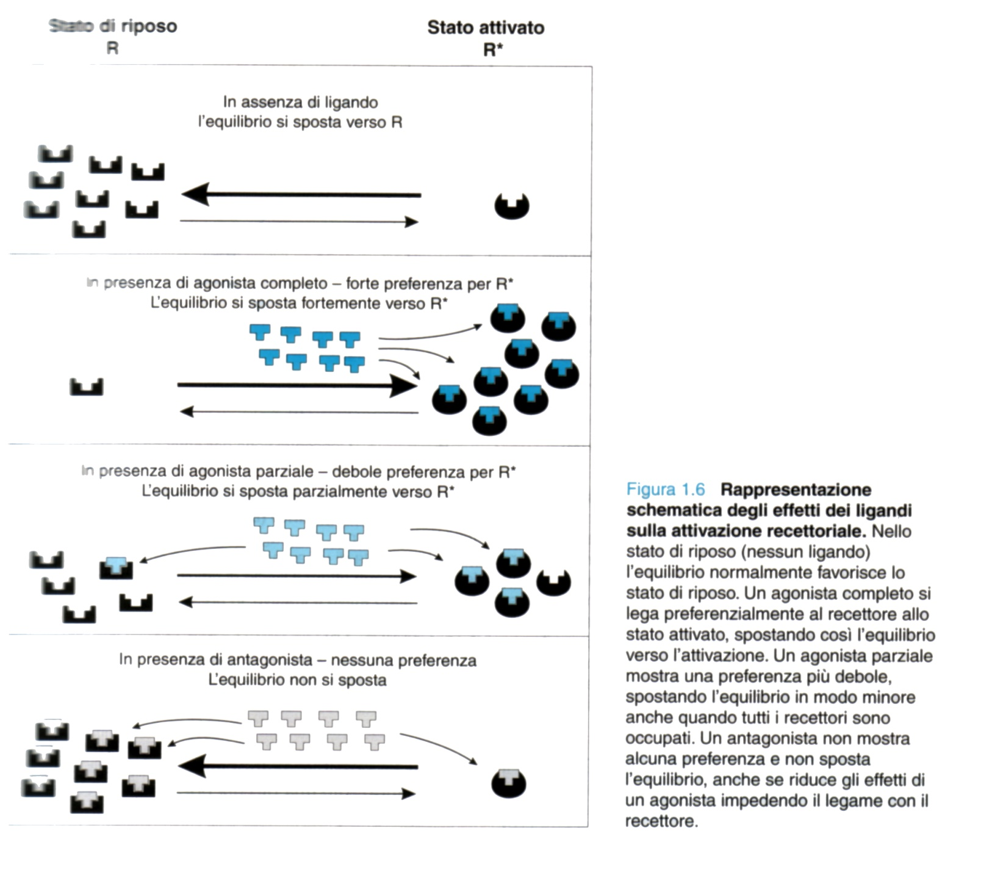

Slide 47
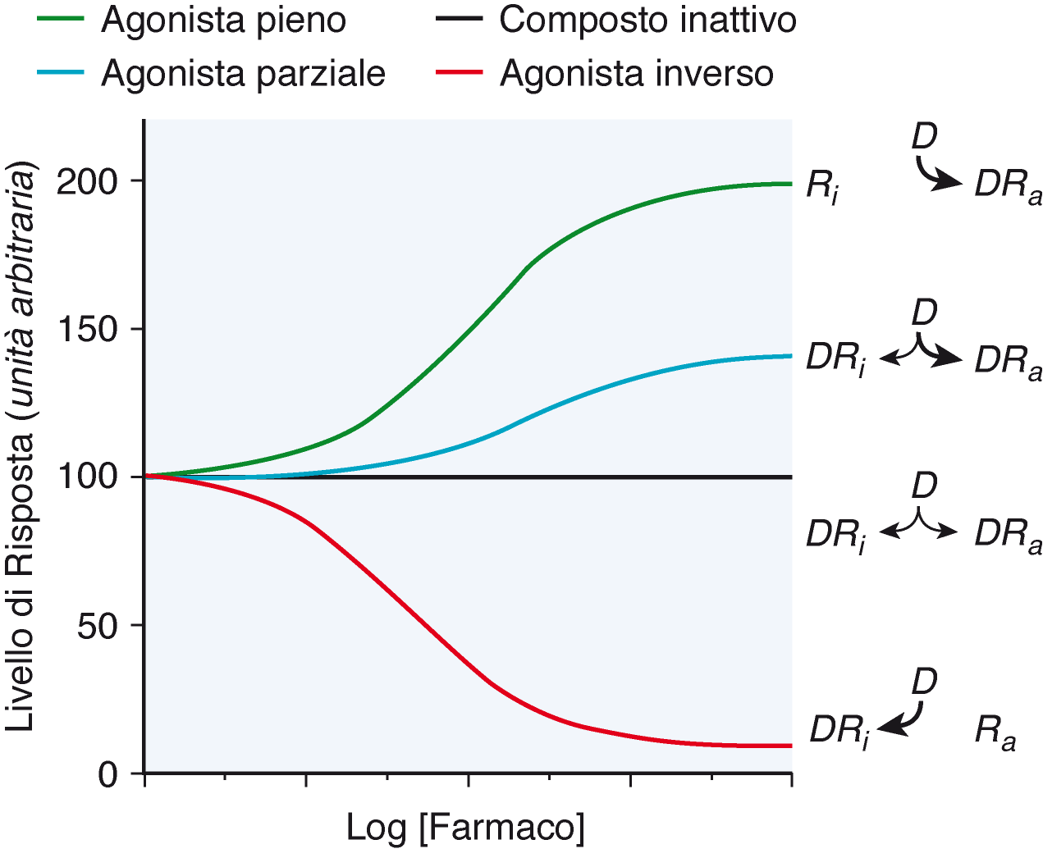

Slide 48
Sicurezza di un farmaco
Si definisce indice terapeutico di un farmaco il rapporto tra dose tossica 50% (TD₅₀ *) e dose efficace 50% (ED₅₀)
Un buon indice terapeutico dovrebbe essere > di 10 (TD₅₀ >> > ED₅₀)
La finestra terapeutica è l’intervallo di [C] nel quale si ottiene un buon risultato terapeutico senza che si manifestino effetti collaterali
*dose letale 50% (DL50)

Slide 49
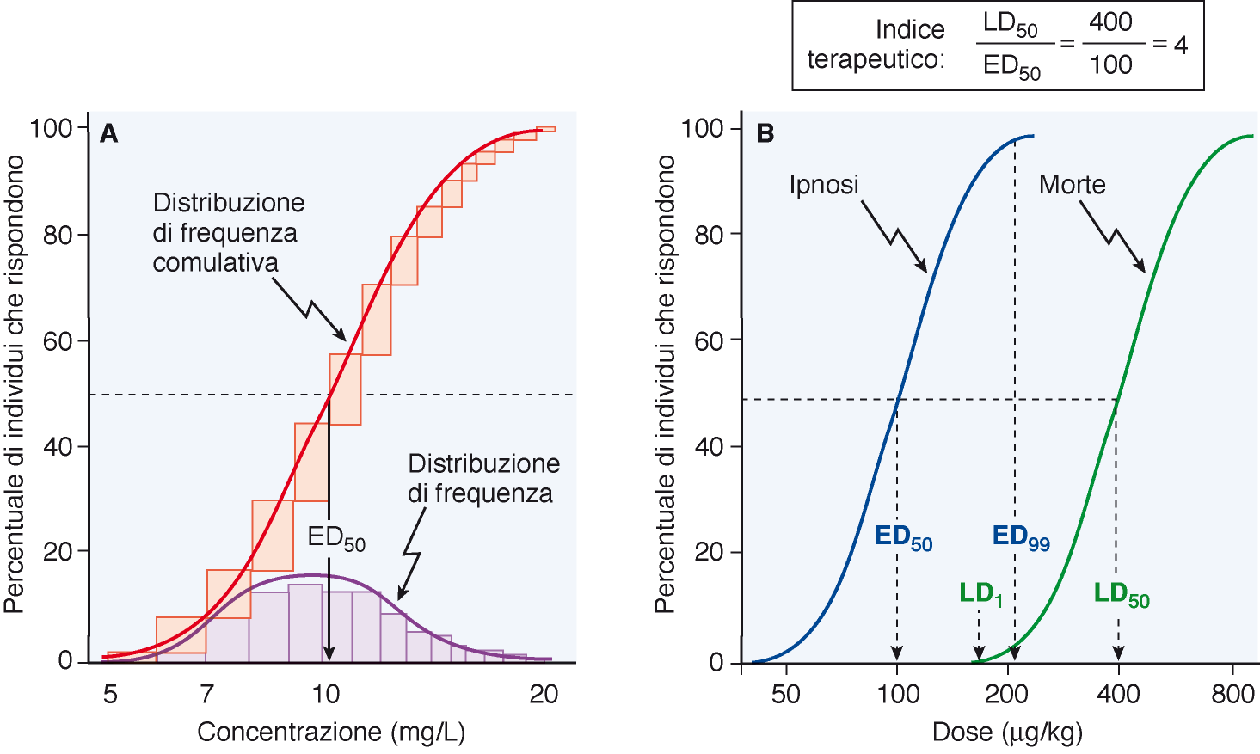

Slide 50
3) BIOLOGIA MOLECOLARE
Vantaggi:
- isolamento, purificazione o clonazione dei recettori
- informazioni su PM, struttura primaria, composizione in subunità e classificazione filogenetica dei recettori
- determinazione della localizzazione
- identificazione delle funzioni specifiche delle varie regioni del recettore
- identificazione delle funzioni mediate dal recettore
Svantaggi:
- tecniche complesse e dispendiose
- la caratterizzazione finale del recettore richiede l’impiego di altre tecniche

